Slide 1

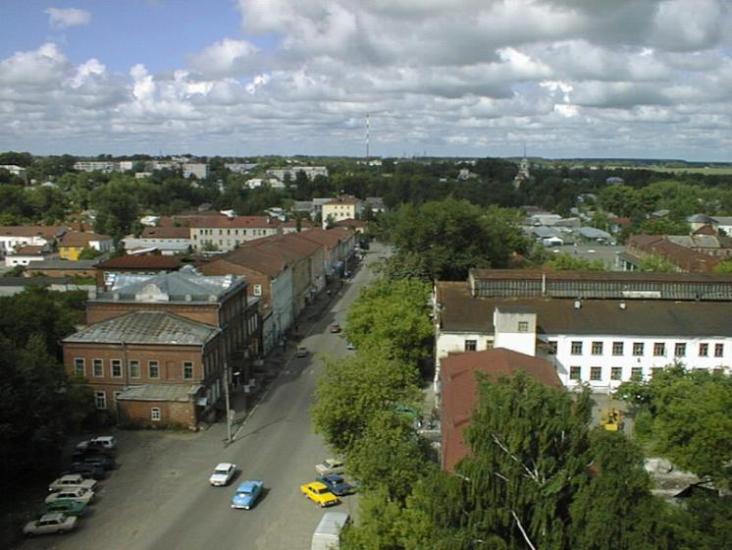
Улицы города память хранят …

Slide 2
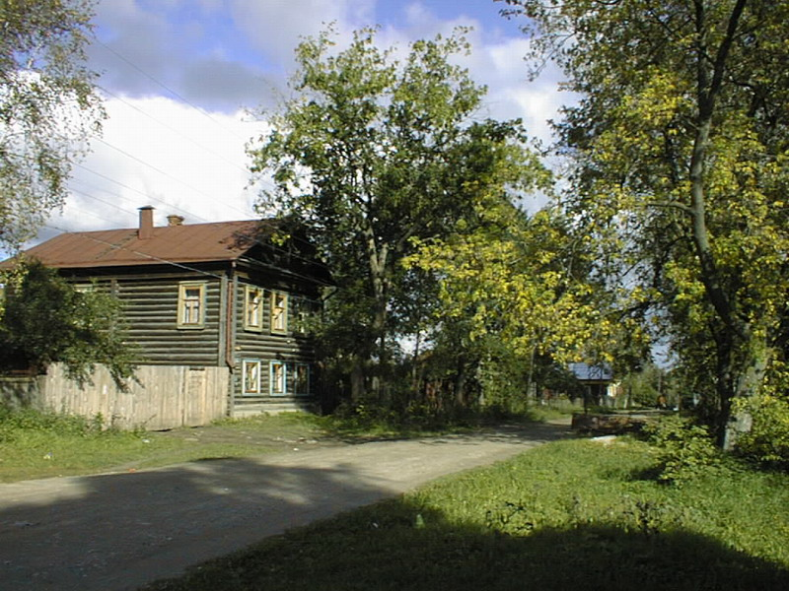
Улицы города… Они такие разные: короткие и длинные, с многоэтажными постройками и деревянными домами, заасфальтированные и без асфальтового покрытия.
Каждая улица имеет своё название. И в их череде есть те, которые названы именами кашинцев – участников Великой Отечественной войны.
Улицы города память хранят…

Slide 3
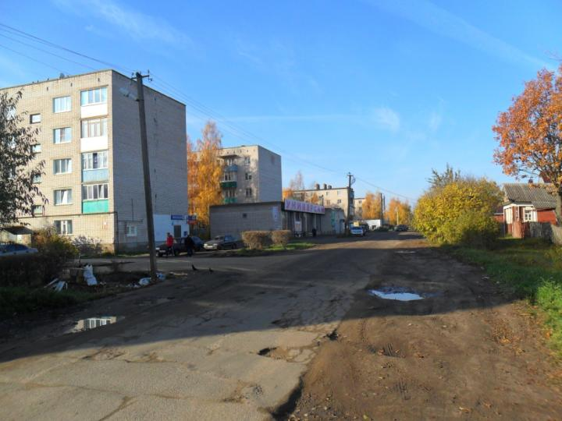
От Кашинского краеведческого музея на запад идёт улица Героя Советского Союза
Ивана Михайловича Чистякова.

Slide 4
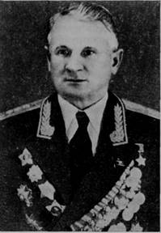
Иван Михайлович Чистяков
Он родился в 1900 году в деревне Отрубнево Верхнетроицкого сельского совета. Восемнадцатилетним юношей добровольно вступил в Красную Армию. Сражался за власть Советов на многочисленных фронтах Гражданской войны. Самоотверженное служение Родине и военная талантливость быстро выдвинула его, как крупного военачальника.
В годы Великой Отечественной войны И. М. Чистяков командовал бригадой, дивизией, армией. Гвардейская армия под командованием генерала Чистякова сражалась под Сталинградом, на Курской дуге, освобождала Харьков и многие города Украины. Пройдя с боями свыше 12 000 километров, она покрыла себя неувядаемой славой. За умелое руководство войсками при форсировании Западной Двины 22 июля 1944 года генерал-полковнику Чистякову Ивану Михайловичу присвоено звание Героя Советского Союза.
После капитуляции фашистской Германии И. М. Чистяков принял командование армией на Дальнем Востоке и участвовал в разгроме Японии.

Slide 5
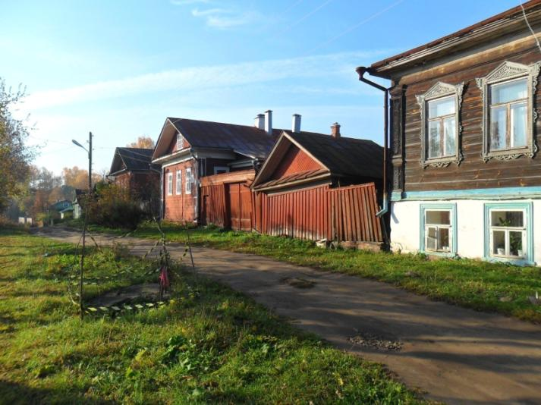
Если идти по улице Ленина в сторону больницы, подойдём к реке Кашинка.
На её правом берегу находится набережная
Героя Советского Союза
Демьяна Васильевича Кузова.

Slide 6
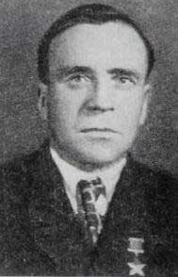
Демьян Васильевич Кузов
Родился в 1909 году в деревне Льгово Булатовского сельского совета. Боевая биография Д. В. Кузова началась жарким летом 1941 года. Воевал под Ржевом, Сталинградом, на Днепре, участвовал в битве за Берлин.
За годы Великой Отечественной войны Д. В. Кузов вырос от сержанта до подполковника, командира прославленного стрелкового полка. И какие бы должности он ни занимал, всегда проявлял мужество, отвагу, верность военной присяге.
Много повидал Демьян Васильевич за годы войны. Ходил в разведку, знал и оборону, и наступление; трое суток, отбивая по 18 – 20 атак противника, держал плацдарм – маленький клочок земли на Днепре.
Победная дорога полка пролегла от Днепра к Берлину. За успешное действие полка в боях на подступах к Берлину и овладение его восточной окраиной Демьяну Васильевичу Кузову 31 мая 1945 года было присвоено звание Героя Советского Союза.

Slide 7
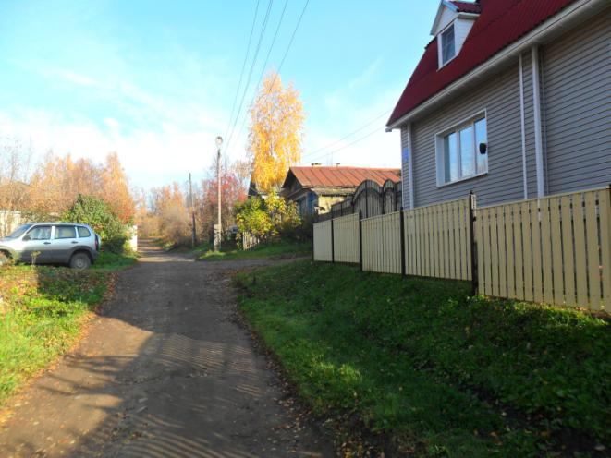
Напротив набережной Д. В. Кузова, на левом берегу реки Кашинки, находится набережная
Героя Советского Союза
Анатолия Ефимовича Угловского.

Slide 8
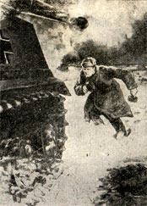
Анатолий Ефимович Угловский
В центральном музее Вооружённых сил хранится картина, на которой запечатлён солдат в полушубке, шагнувший с гранатой в руке навстречу фашистскому танку. Картина называется «Подвиг Анатолия Угловского». Именно так в критическую минуту боя 20 декабря 1943 года поднялся Анатолий Угловский навстречу «тигру». Начался невиданный поединок человека со стальным чудовищем. Две гранаты отважного бронебойщика остановили фашистский танк. Но герой погиб. Уже после боя на чёрной броне подбитого Угловским танка однополчане героя написали: «Ты будешь вечно стоять здесь, стальное чудовище». Двадцатилетний юноша совершил подвиг на шоссе Сурож – Витебск. Это стоило ему жизни, и звание Героя Советского Союза присвоено посмертно. Имя Анатолия Ефимовича Угловского навечно занесено в списки части, где он служил. В селе Вымно в Белоруссии, где герой совершил подвиг, ему установлен памятник.

Slide 9
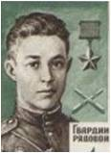
Анатолий Ефимович Угловский
В городе Кашине знают и помнят Анатолия Угловского, уроженца деревни Лужевица Великоустюгского района Вологодской области. После окончания Великоустюгского ремесленного училища в апреле 1942 года он работал в узле связи нашего города. Отсюда ушёл на фронт. И шагнул в бессмертие… На здании узла связи установлена мемориальная доска, а исполком городского совета, рассмотрев ходатайства общественности, 12 февраля 1965 года решил: «Для увековечивания памяти Героя Советского Союза Анатолия Ефимовича Угловского, погибшего в годы Великой Отечественной войны, переименовать набережную Крапивинскую в набережную Анатолия Угловского».

Slide 10
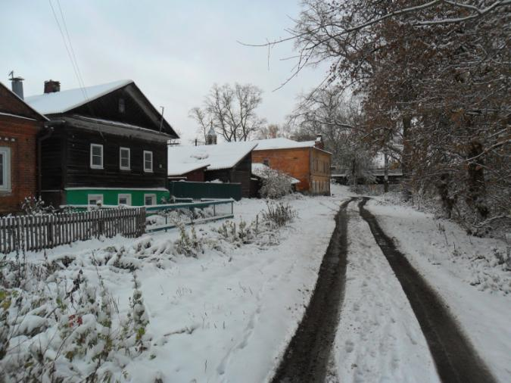
Если идти в центр города по улице Карла Маркса и пройти мост через реку Кашинка, слева от моста находится набережная Михаила Ушакова.
.

Slide 11
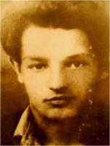
Михаил Ушаков
Раньше набережная, что начинается от излучины Кашинки в центре нашего города на пересечении с улицей Карла Маркса, называлась Щедринской. Здесь, около Московского моста, стоит двухэтажка старой застройки под № 15/6. Отсюда, из двадцатой квартиры, в 1941 году ушёл на войну Михаил Ушаков.
Он учился в средней школе №1. Был комсомольцем. Когда началась война, и враг подошёл к Калинину, Миша вместе с другими кашинскими ребятами вступил в истребительный батальон. В октябре – ноябре 1941 года, в разгар битвы под Москвой, Центральный комитет ВЛКСМ объявил набор комсомольцев-добровольцев для работы на территории, временной занятой врагом. В середине октября группа кашинских юношей, в том числе и Михаил Ушаков, райкомом комсомола была направлена в разведотдел Калининского фронта. Вскоре было получено задание: разведать один из участков немецкой воинской части. Удачно пройдя вражеские заслоны, ребята несколько недель пробыли в расположении немецких войск, узнали об их численности и системе обороны. Однако при возвращении к своим группа была обнаружена. В завязавшейся перестрелке Миша Ушаков был ранен в живот. Друзья помогли выбраться, доставили в госпиталь. Жизнь Миши спасти не удалось.
В 1967 году по решению исполкома городского совета набережная Щедринская стала носить имя партизана Михаила Ушакова.

Slide 12
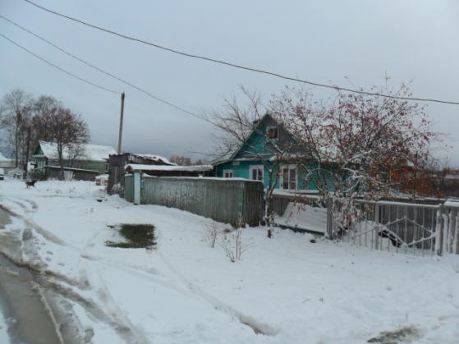
Из центра города через Первомайский мост по улице Тургенева мимо церкви Фрола и Лавра придём на улицу Серафимы Корольковой. А вторая улица, которая располагается перпендикулярно ей, носит имя Нины Барсуковой. За пожарной частью города находится площадь Александры Петровой.

Slide 13
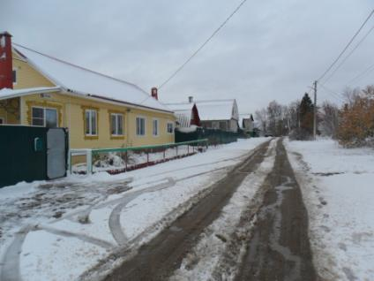
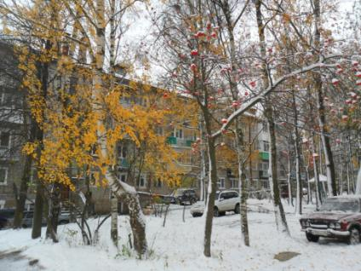
Улица Нины Барсуковой
Площадь Александры Петровой

Slide 14
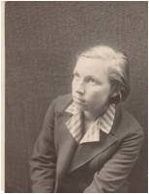
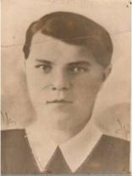
В июле 1942 года линию фронта северо-западнее города Великие Луки перешёл партизанский отряд под командованием Сергея Петровича Жогина, сформировавшийся из кашинских комсомольцев-добровольцев. Разведчицы этого отряда Нина Барсукова, Шура Петрова, Сима Королькова получили задание выйти к железнодорожной станции Насва и выяснить расположение противника. В деревне Заболотье Новосокольнического района разведчиц выдал полицай. Трое суток истязали фашисты партизанок, добиваясь сведений о партизанском отряде. Девушки не проронили ни слова. На четвёртый день гитлеровцы согнали жителей деревни к месту казни.
«Вслед за Петровой, - вспоминает жительница этой деревни Тамара Макейкина, - подвели к виселице Нину Барсукову. Она оттолкнула фашиста, поправила волосы, встала на табуретку и громко крикнула: «Люди, я погибаю за родину! За нас отомстят!»
Серафима Королькова числится в списках пропавших без вести.
Партизанки Нина Ивановна Барсукова, Серафима Дмитриевна Королькова, Александра Павловна Петрова посмертно награждены медалями «За отвагу».
Н. Барсукова
А. Петрова

Slide 15
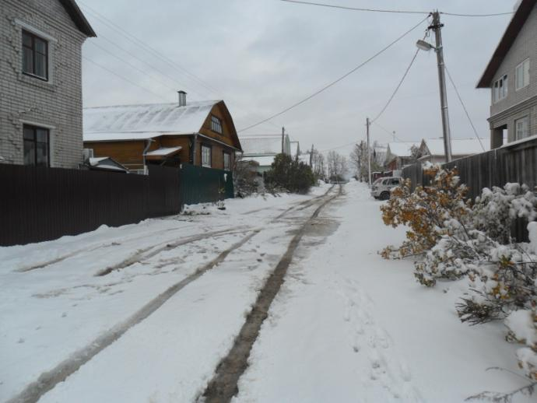
Первая улица, которая располагается перпендикулярно улице Серафимы Корольковой, носит имя
Героя Советского Союза Ивана Арсеньевича Самойлова.

Slide 16
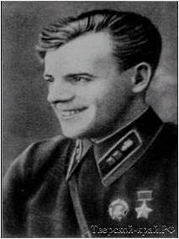
Иван Арсеньевич Самойлов
Иван Арсеньевич Самойлов родился в 1917 году в деревне Глебово Маковницкого сельсовета. После окончания школы, фабрично-заводского училища работал на строительстве московского метро. В 1938 году был призван в ряды Красной Армии и зачислен в танковые войска.
Участвовал в советско–финской войне. Первый из кашинцев был удостоен звания Героя Советского Союза. За доблесть и героизм, проявленные в боях во время прорыва долговременной обороны противника, Указом Президиума Верховного Совета СССР от 11 апреля 1940 года механику-водителю танка, комсомольцу Ивану Арсеньевичу Самойлову было присвоено звание Героя Советского Союза.
Во время Великой Отечественной войны И. А. Самойлов в составе 10-го гвардейского танкового полка принимал участие в Сталинградском сражении. Командир танковой роты Самойлов умело бил фашистов. Но не дожил до Победы отважный танкист. 11 января 1943 года Самойлов И. А. погиб. Он похоронен на хуторе Вертячий Волгоградской области.

Slide 17
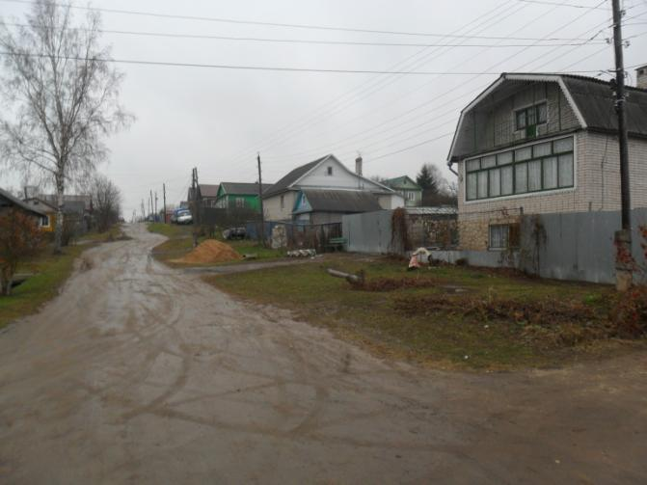
Идем по улице Серафимы Корольковой. Предпоследняя улица, которая располагается перпендикулярно ей и выходит на берег реки Кашинка носит имя
Героя Советского Союза Васильева.

Slide 18
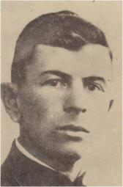
Герой Советского Союза Васильев Сергей Николаевич
Родился в 1909 году в Кашине. Был призван в армию в 1932 году. Во время Великой Отечественной войны мичман Васильев С. Н. – политрук роты отдельной бригады морской пехоты. В феврале 1942 года в одном из наступлений на укреплённый пункт противника батальон залёг под сильным огнём. Положение складывалось критическое: наступление задерживалось, батальон нёс большие потери. Тогда Васильев вышел вперёд боевого порядка своей роты, встал во весь рост и с криком: «За Родину!», бросился в атаку. В едином порыве батальон ворвался в окопы противника. В этом бою Васильев, заменив раненого командира роты, руководил боем, а потом возглавил группу бойцов и повёл её для удара во фланг. Удар оказался неожиданным – гитлеровцы стали отходить. Дважды раненый Васильев продолжал преследовать врага, но осколок вражеской мины оборвал жизнь героя.
За отвагу, беззаветную преданность Родине 21 июля 1942 года Сергею Николаевичу Васильеву посмертно присвоено звание Героя Советского Союза. Он похоронен на воинском кладбище села Залучье Старорусского района Новгородской области

Slide 19
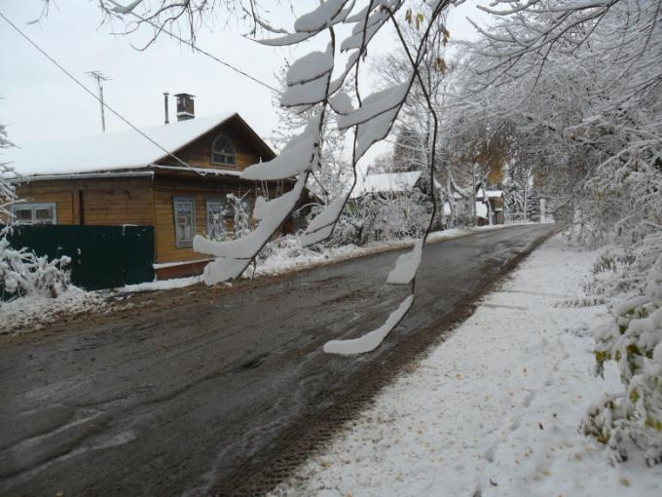
От Кашинского аграрного техникума начинается улица Ины Константиновой

Slide 20
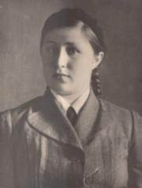
Ина Константинова
На одной из тихих улиц Кашина и сейчас стоит небольшой деревянный дом, в котором жила Ина Константинова. Ещё учась в школе, она любила читать, пробовала писать стихи, вела дневник. И в этот мир школьницы ворвалась воина. Ина идёт в санитарную дружину, работает в госпитале. В конце 1941 года она подаёт заявление в райвоенкомат с просьбой об отправке на фронт. И только летом 1942 года её направляют в отряд 2-й Калининской партизанской бригады. В июле 1942 года, выполняя задание, была задержана полицией и доставлена в комендатуру Пустошинского гарнизона. Но Ина уходит от врага. 30 мая 1943 года на заседании бюро подпольного райкома партии она была принята кандидатом в члены Коммунистической партии. Командование ценило И. Константинову как отличного бойца и разведчицу.
4 марта 1944 года при выполнении боевого задания группой разведчиков Ина погибла. Следующей ночью к землянке, где осталось её тело, пришли товарищи. Они похоронили партизанку на песчаном холме под высокими соснами и крупно вырезали на стволе: «Ина». 30 июля 1944 года тело отважной партизанки было перевезено в город Идрицу и опущено в могилу под гром партизанского салюта, а 19 июля 1949 года прах Ины был перевезён в её родной Кашин.
Ина Константинова посмертно награждена орденом Отечественной войны I степени

Slide 21
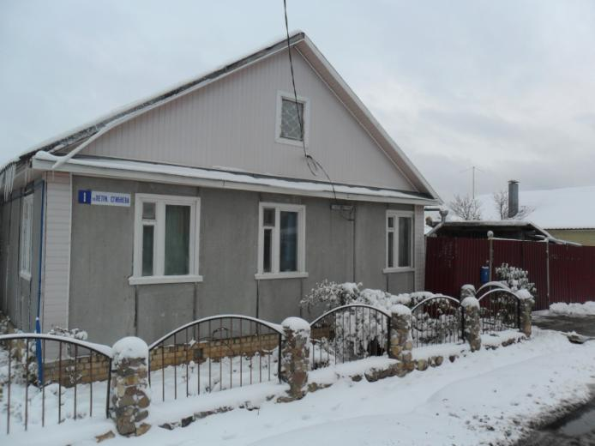
В северной части города находится небольшая улица, названная в честь Героя Советского Союза
Петра Георгиевича Сгибнева.

Slide 22
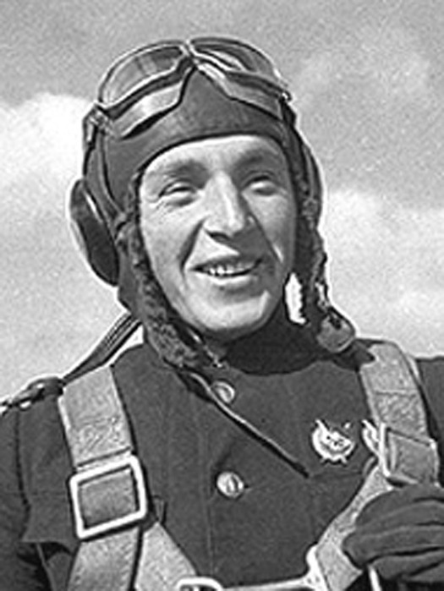
Петр Георгиевич Сгибнев
Родился в 1920 году в деревне Шевелёво Шевелёвского сельсовета. В 1939 году после окончания аэроклуба поступил в лётную школу. С самого начала Великой Отечественной войны лётчик морской авиации Пётр Сгибнев защищает Балтийское небо.
В воздушных боях показал отвагу и высокие боевые качества. В июле 1941 года в Рижском заливе Сгибнев потопил торпедный катер противника, вёл бой с тремя самолётами и, несмотря на ранение, сбил один самолёт.
П. Г. Сгибнев командовал звеном, эскадрильей. Беспредельная храбрость и отвага создали ему большую популярность на Северном фронте. На боевом счету отважного лётчика было девятнадцать сбитых самолётов и два потопленных торпедных катера противника.
В октябре 1941 года Петру Георгиевичу Сгибневу было присвоено звание Героя Советского Союза. 3 мая 1943 года в одном и воздушных боёв Сгибнев погиб смертью храбрых. Ему было тогда 23 года.

Slide 23
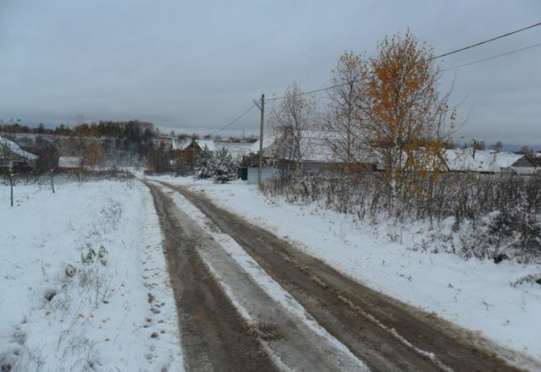
Если идти из центра города по перешейку в сторону городского сада, пройти по улице Льва Толстого, спуститься вниз к реке Вонжа, начинается улица Профинтерна. Перпендикулярно ей располагается улица, которая носит имя
Геннадия Михайловича Зайцева.

Slide 24
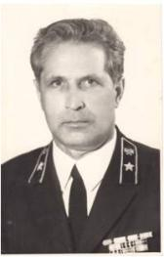
Геннадий Михайлович Зайцев
Геннадий Михайлович Зайцев – заслуженный лесовод РСФСР, лауреат Государственной премии СССР. Многие годы судьба его была связана с Кашином: здесь он окончил среднюю школу №1, отсюда в семнадцать лет ушёл добровольцем на фронт. В начале мая 1942 года Геннадий Зайцев оказался в рядах калининских партизан. Он сражался в истребительном батальоне «За Родину!», который действовал на территории Калининской и Псковской областей. 23 сентября 1942 года был тяжело ранен. Когда подлечился, некоторое время обучал подрывному делу товарищей. В мае 1943 года был назначен заместителем комиссара 6-й Калининской партизанской бригады и избран членом бюро подпольного Невельского райкома комсомола.
11 боевых наград – таков итого войны Геннадия Михайловича Зайцева. После её окончания начал мирную трудовую деятельность в Кашинском леспромхозе. Охрана, защита, воспроизводство лесного богатства Верхневолжья стали делом его жизни. Успешно закончил Московский лесотехнический институт, прошёл все ступени служебной лестницы и с 1968 года до ухода на пенсию возглавлял областное управление лесного хозяйства. Ели, растущие перед фасадом первой школы, - это подарок Геннадия Михайловича.

Slide 25
Мы вновь и вновь идём по уже знакомым улицам, и опять память невидимым крылом затрагивает нас. Мы помним и будем помнить о тех, с кем связана судьба моего города, судьба моей семьи, моих друзей, знакомых, кашинцев…

